Slide 1
第2章 描述空间的工具—向量
第02讲 向量的基础知识

Slide 2
第2章 描述空间的工具—向量
向量的基本知识回顾
列向量及向量的Python描述
向量的范数
常用向量
向量的加法和数乘
向量间的乘法
向量的线性组合

Slide 3
第2章 描述空间的工具—向量
总体说明
空间是贯穿线性代数整个领域的主干和核心概念，我们所有的概念和应用都会构架在空间这个逻辑实体上。而向量和矩阵就是我们用来填充这个实体的工具，包括运算、映射、降维、投影、近似求解、特征提取等，都将建立在基于矩阵和向量的空间中实现。

Slide 4
向量的基本知识回顾

Slide 5
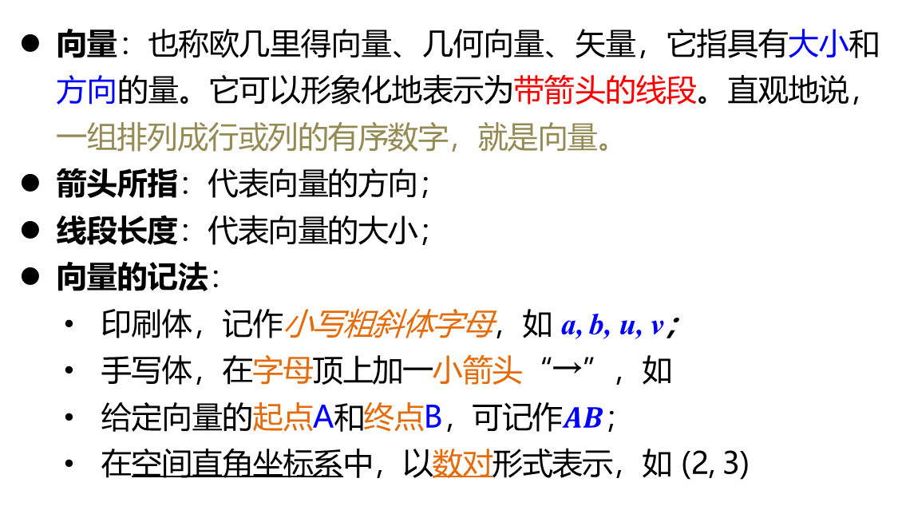
向量的基本知识回顾
向量的定义
向量：也称欧几里得向量、几何向量、矢量，它指具有大小和方向的量。它可以形象化地表示为带箭头的线段。直观地说，一组排列成行或列的有序数字，就是向量。
箭头所指：代表向量的方向；
线段长度：代表向量的大小；
向量的记法：
印刷体，记作小写粗斜体字母，如 a, b, u, v；
手写体，在字母顶上加一小箭头“→”，如
给定向量的起点A和终点B，可记作$AB$；
在空间直角坐标系中，以数对形式表示，如 (2, 3)

Slide 6
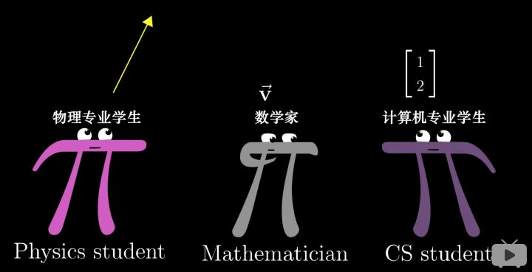
向量的基本知识回顾
向量的定义

Slide 7

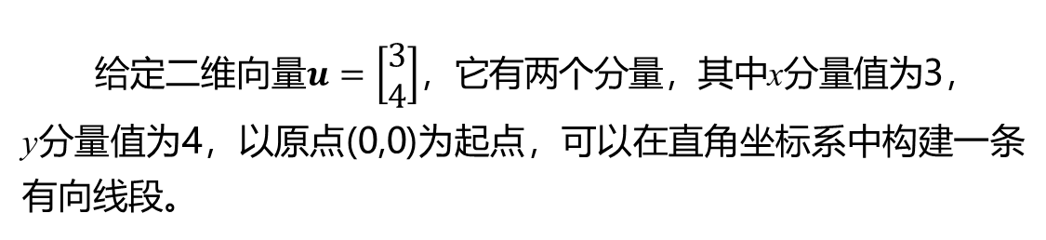
向量的基本知识回顾
二维向量的空间表示
给定二维向量$u=\left[\begin{aligned}3 \\ 4\end{aligned}\right]$，它有两个分量，其中x分量值为3，
y分量值为4，以原点(0,0)为起点，可以在直角坐标系中构建一条有向线段。
y
$$\left[\begin{aligned}3 \\ 4\end{aligned}\right]$$
4
o
3
x

Slide 8

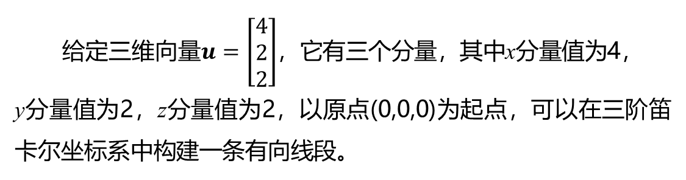
向量的基本知识回顾
三维向量的空间表示
给定三维向量$u=\left[\begin{aligned}4 \\ 2 \\ 2\end{aligned}\right]$，它有三个分量，其中x分量值为4，
y分量值为2，z分量值为2，以原点(0,0,0)为起点，可以在三阶笛卡尔坐标系中构建一条有向线段。
z
$$\left[\begin{aligned}4 \\ 2 \\ 2\end{aligned}\right]$$
2
4
o
x
2
y

Slide 9
列向量及向量的Python描述

Slide 10
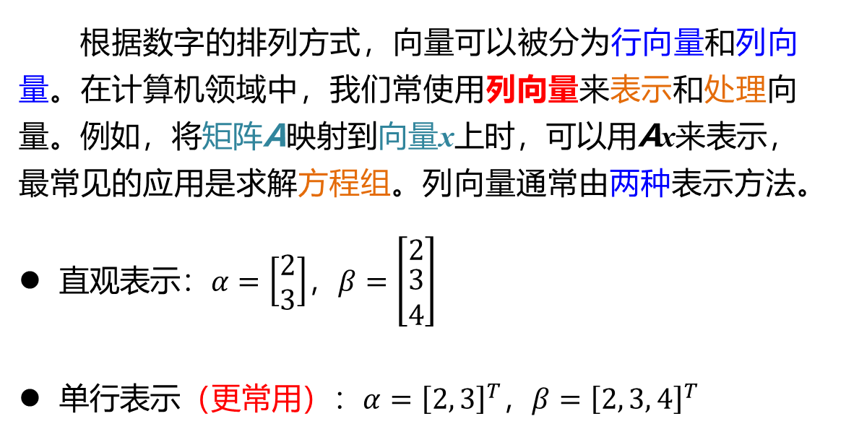
列向量
计算机领域主要使用列向量
根据数字的排列方式，向量可以被分为行向量和列向量。在计算机领域中，我们常使用列向量来表示和处理向量。例如，将矩阵A映射到向量x上时，可以用Ax来表示，最常见的应用是求解方程组。列向量通常由两种表示方法。
直观表示：$α=\left[\begin{matrix}2 \\ 3\end{matrix}\right]$，$β=\left[\begin{matrix}2 \\ \begin{aligned}3 \\ 4\end{aligned}\end{matrix}\right]$
单行表示（更常用）：$α={\left[2, 3\right]}^{T}$，$β={\left[2, 3, 4\right]}^{T}$

Slide 11
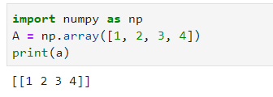

基于Python语言的向量表示
在Python中，最重要，也是最常用的一个库就是数学计算库 Numpy，它也是本门课中最主要的python工具包。下面我们将使用numpy库来实现数组(向量、矩阵)的创建。
创建numpy数组（向量）
获取变量数据类型

Slide 12
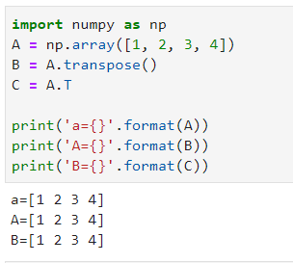
列向量的生成
在机器学习及大多数计算机任务中，都会以列向量的方式对数据进行处理，而numpy默认生成的是行向量。所以，需要事先进行转换。
最容易也是最直接的方法：矩阵转置（Transpose）。
值得注意的是，在计算机的存储意识中，向量是一维的量，它只在一个维度上具有值。因此，无法进行转置。

Slide 13
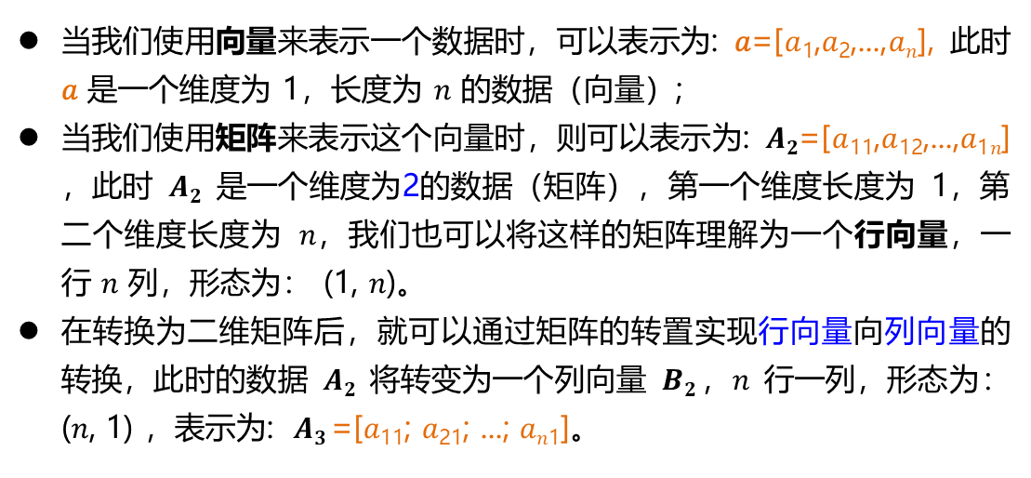
列向量的生成
如何处理呢？
一维向量
二维矩阵
当我们使用向量来表示一个数据时，可以表示为: 𝑎=[𝑎₁,𝑎₂,...,𝑎_{𝑛}], 此时𝑎 是一个维度为 1，长度为 𝑛 的数据（向量）;
当我们使用矩阵来表示这个向量时，则可以表示为: $A2$=[𝑎₁₁,𝑎₁₂,...,𝑎_{1𝑛}]，此时 $A2$ 是一个维度为2的数据（矩阵），第一个维度长度为 1，第二个维度长度为 𝑛，我们也可以将这样的矩阵理解为一个行向量，一行 𝑛 列，形态为： (1, 𝑛)。
在转换为二维矩阵后，就可以通过矩阵的转置实现行向量向列向量的转换，此时的数据 $A2$ 将转变为一个列向量 $B2$，𝑛 行一列，形态为： (𝑛, 1) ，表示为: $A3$=[𝑎₁₁; 𝑎₂₁; ...; 𝑎_{𝑛1}]。

Slide 14
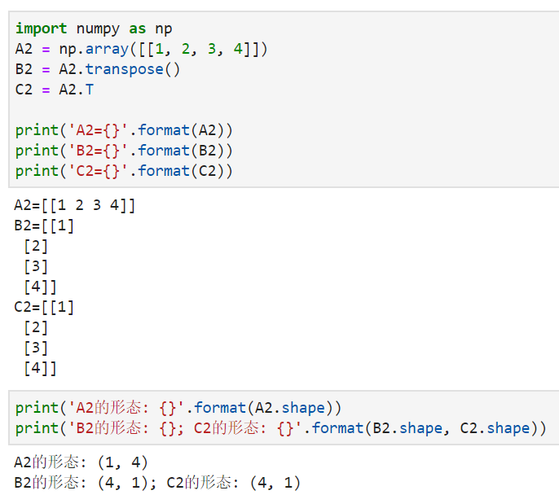
列向量的生成
使用二维矩阵进行转换

Slide 15
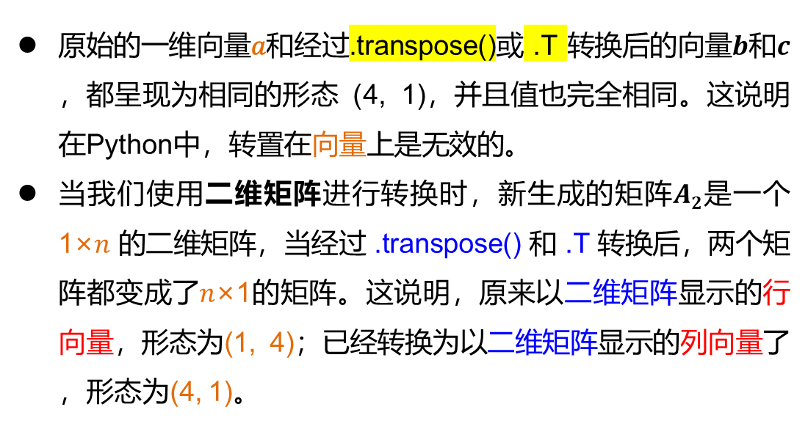
列向量的生成
【结果分析】
原始的一维向量𝑎和经过.transpose()或 .T 转换后的向量$b$和$c$，都呈现为相同的形态 (4, 1)，并且值也完全相同。这说明在Python中，转置在向量上是无效的。
当我们使用二维矩阵进行转换时，新生成的矩阵$A2$是一个1×𝑛 的二维矩阵，当经过 .transpose() 和 .T 转换后，两个矩阵都变成了𝑛×1的矩阵。这说明，原来以二维矩阵显示的行向量，形态为(1, 4)；已经转换为以二维矩阵显示的列向量了，形态为(4, 1)。

Slide 16

列向量的生成
特别注意
在Python中一维向量和二维矩阵的表示非常容易转换，只需要增加一层中括号"[ ]"就可以实现从一维到二维的转换。
相似地，三维矩阵使用三层中括号表示，𝑛 维矩阵使用𝑛层中括号表示。
下面给出一维向量和二维向量的表示。

Slide 17
课堂互动一
Link

Slide 18
向量的范数

Slide 19
向量的范数
范数的定义
范数(norm)：数学中的一种基本概念。在线性代数、泛函分析及相关的数学领域，范数是一个具有“长度”概念的函数。在泛函分析中，它定义在赋范线性空间中，并满足一定的条件，即①非负性；②齐次性；③三角不等式。
范数常常被用来度量向量空间（或矩阵）中的某个向量的长度或大小。例如，在二维的欧氏几何空间R中，元素被刻画成一个从原点出发的带有箭头的有向线段，每一个矢量的有向线段的长度即为该矢量的欧氏范数。

Slide 20
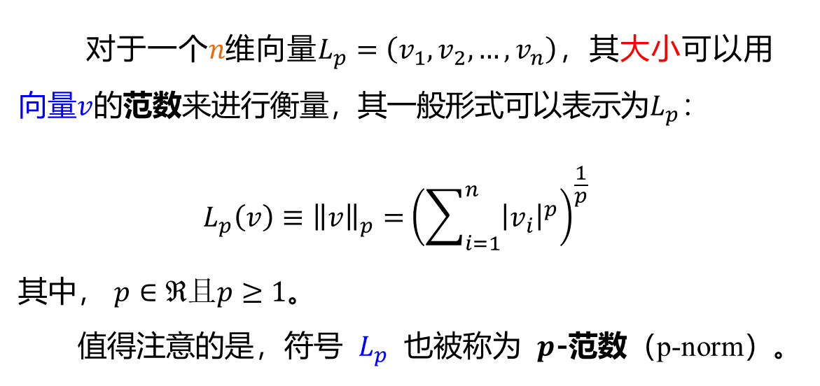
向量的范数
范数的定义
对于一个𝑛维向量$L_{p}=\left(v_{1},v_{2},…,v_{n}\right)$，其大小可以用向量$v$的范数来进行衡量，其一般形式可以表示为$L_{p}$：
$$L_{p}\left(v\right)≡{\left\|v\right\|}_{p}={ \left(\sum_{i=1}^{n}{{\left|v_{i}\right|}^{p}}\right)}^{\frac{1}{p}}$$
其中， $p∈ℜ且p≥1$。
值得注意的是，符号 $L_{p}$ 也被称为 $p$-范数（p-norm）。

Slide 21
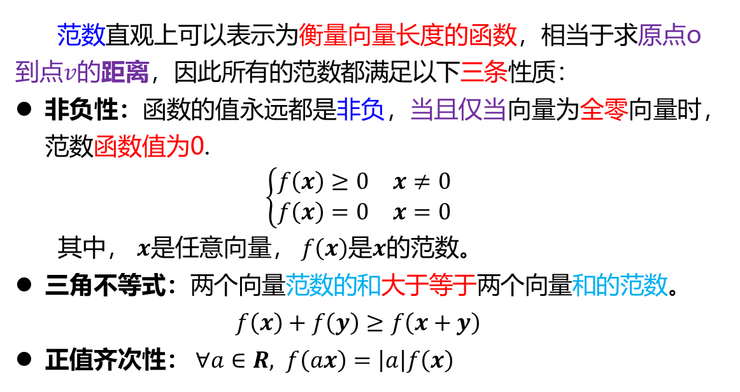
向量的范数
范数的典型性质
范数直观上可以表示为衡量向量长度的函数，相当于求原点o到点$v$的距离，因此所有的范数都满足以下三条性质：
非负性：函数的值永远都是非负，当且仅当向量为全零向量时，范数函数值为0.
$$\left\{\begin{matrix}f\left(x\right)≥0 & x≠0 \\ f\left(x\right)=0 & x=0\end{matrix}\right.$$
其中， $x$是任意向量， $f\left(x\right)$是$x$的范数。
三角不等式：两个向量范数的和大于等于两个向量和的范数。
$$f\left(x\right)+f\left(y\right)≥f\left(x+y\right)$$
正值齐次性： $∀a∈R, f\left(ax\right)=\left|a\right|f\left(x\right)$

Slide 22
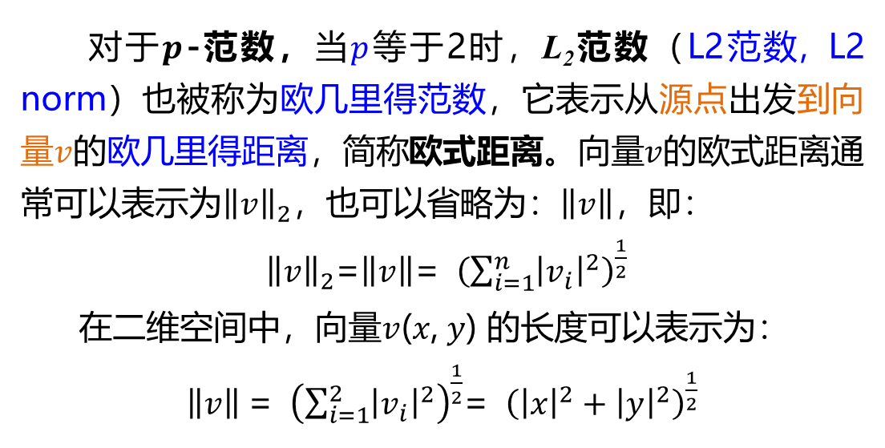
向量的范数
L2范数
对于$p$-范数，当$p$等于2时，L₂范数（L2范数, L2 norm）也被称为欧几里得范数，它表示从源点出发到向量$v$的欧几里得距离，简称欧式距离。向量$v$的欧式距离通常可以表示为${\left\|v\right\|}_{2}$，也可以省略为：$\left\|v\right\|$，即：
${\left\|v\right\|}_{2}$=$\left\|v\right\|$= ${ \left(\sum_{i=1}^{n}{{\left|v_{i}\right|}^{2}}\right)}^{\frac{1}{2}}$
在二维空间中，向量$v$($x$, $y$) 的长度可以表示为：
$\left\|v\right\|$= ${ \left(\sum_{i=1}^{2}{{\left|v_{i}\right|}^{2}}\right)}^{\frac{1}{2}}$= ${ \left({\left|x\right|}^{2}+{\left|y\right|}^{2}\right)}^{\frac{1}{2}}$

Slide 23
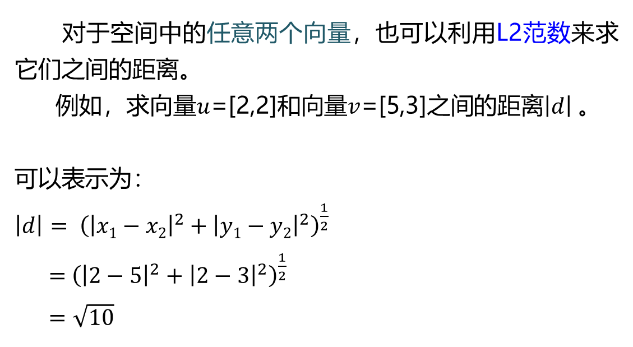
向量的范数
L2范数-向量间的距离
对于空间中的任意两个向量，也可以利用L2范数来求它们之间的距离。
例如，求向量$u$=[2,2]和向量$v$=[5,3]之间的距离$\left|d\right|$。
可以表示为：
$\left|d\right|$ $=$ ${ \left({\left|x1−x2\right|}^{2}+{\left|y1−y2\right|}^{2}\right)}^{\frac{1}{2}}$
$={ \left({\left|2−5\right|}^{2}+{\left|2−3\right|}^{2}\right)}^{\frac{1}{2}}$
$=\sqrt{10}$

Slide 24
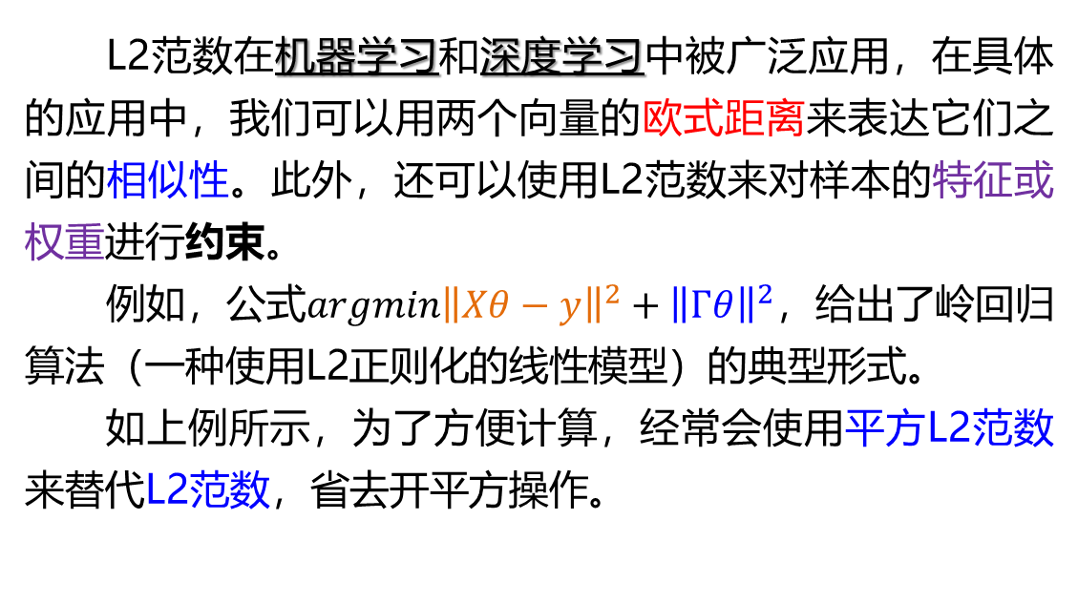
向量的范数
L2范数-向量间的距离
L2范数在机器学习和深度学习中被广泛应用，在具体的应用中，我们可以用两个向量的欧式距离来表达它们之间的相似性。此外，还可以使用L2范数来对样本的特征或权重进行约束。
例如，公式$argmin{\left\|Xθ−y\right\|}^{2}+{\left\|Γθ\right\|}^{2}$，给出了岭回归算法（一种使用L2正则化的线性模型）的典型形式。
如上例所示，为了方便计算，经常会使用平方L2范数来替代L2范数，省去开平方操作。

Slide 25

向量的范数
L2范数-向量的点积
两个向量的点积${ x}^{T}y$可以用范数来表示，具体如下：
$${ x}^{T}y={\left\|x\right\|}_{2}{\left\|y\right\|}_{2}\cos{θ}$$

Slide 26
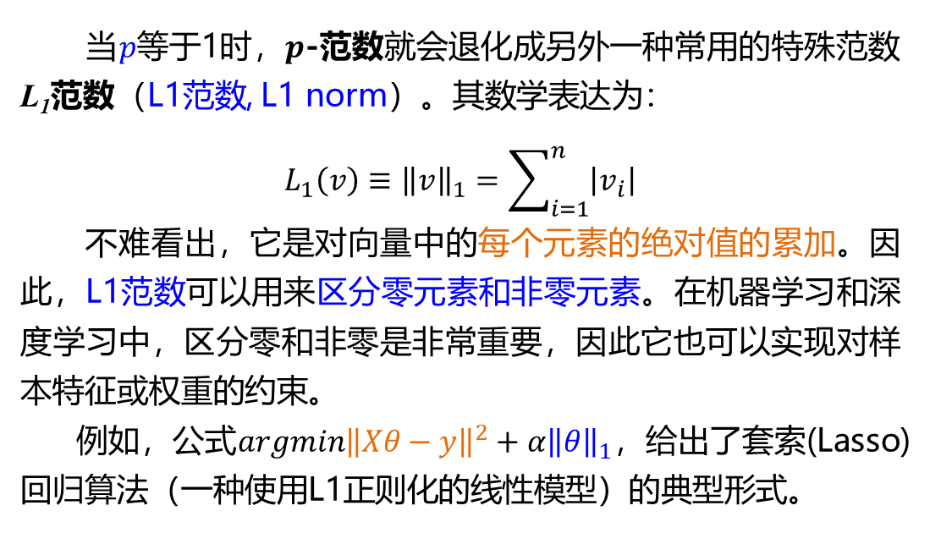
向量的范数
L1范数
当$p$等于1时，$p$-范数就会退化成另外一种常用的特殊范数L₁范数（L1范数, L1 norm）。其数学表达为：
$$L_{1}\left(v\right)≡{\left\|v\right\|}_{1}=\sum_{i=1}^{n}{\left|v_{i}\right|}$$
不难看出，它是对向量中的每个元素的绝对值的累加。因此，L1范数可以用来区分零元素和非零元素。在机器学习和深度学习中，区分零和非零是非常重要，因此它也可以实现对样本特征或权重的约束。
例如，公式$argmin{\left\|Xθ−y\right\|}^{2}+α{\left\|θ\right\|}_{1}$，给出了套索(Lasso)回归算法（一种使用L1正则化的线性模型）的典型形式。

Slide 27
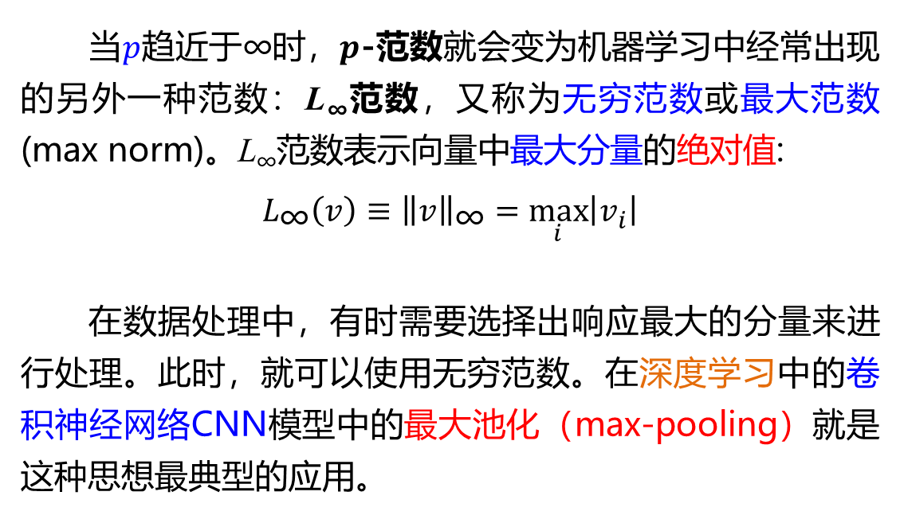
向量的范数
无穷范数
当$p$趋近于∞时，$p$-范数就会变为机器学习中经常出现的另外一种范数：L∞范数，又称为无穷范数或最大范数(max norm)。L∞范数表示向量中最大分量的绝对值:
$$L_{\text{∞}}\left(v\right)≡{\left\|v\right\|}_{\text{∞}}=\max_{i}\left|v_{i}\right|$$
在数据处理中，有时需要选择出响应最大的分量来进行处理。此时，就可以使用无穷范数。在深度学习中的卷积神经网络CNN模型中的最大池化（max-pooling）就是这种思想最典型的应用。

Slide 28
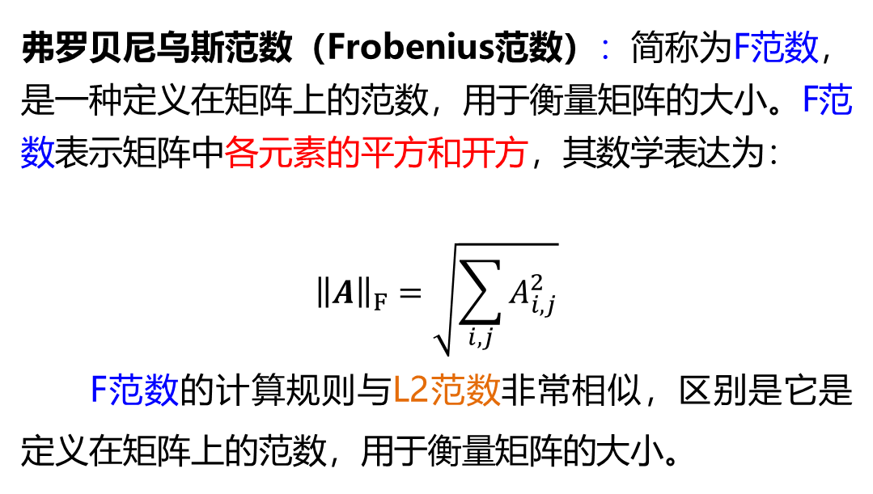
向量的范数
F-范数
弗罗贝尼乌斯范数（Frobenius范数）：简称为F范数，是一种定义在矩阵上的范数，用于衡量矩阵的大小。F范数表示矩阵中各元素的平方和开方，其数学表达为：
$${\left\|A\right\|}_{F}=\sqrt{\sum_{i,j}{A_{i,j}^{2}}}$$
F范数的计算规则与L2范数非常相似，区别是它是定义在矩阵上的范数，用于衡量矩阵的大小。

Slide 29
向量的范数
范数的Python描述
L2范数：
np.linalg.norm(x) # 默认状态为L2范数
np.linalg.norm(x, ord=2)
L1范数：
np.linalg.norm(x, ord=1)
无穷范数：
np.linalg.norm(x, ord=np.inf)
F范数：
np.linalg.norm(X) # 当X为矩阵时，即为F范数

Slide 30
课堂互动二
Link

Slide 31
常用的向量

Slide 32
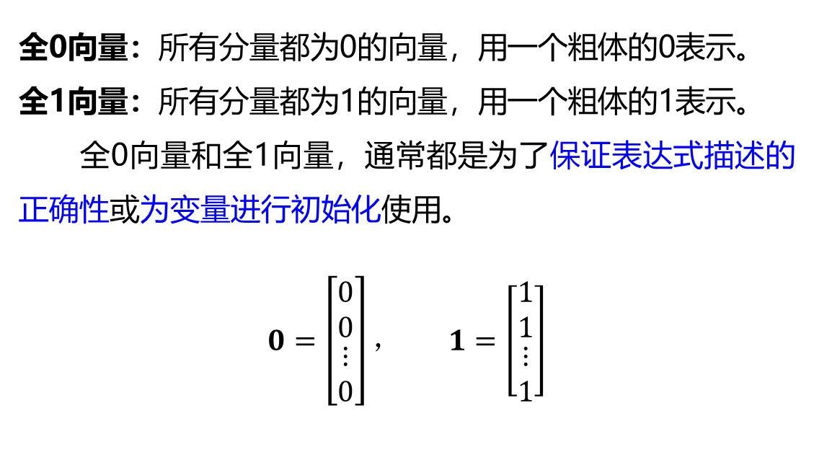
常用的向量
全0向量和全1向量
全0向量：所有分量都为0的向量，用一个粗体的0表示。
全1向量：所有分量都为1的向量，用一个粗体的1表示。
全0向量和全1向量，通常都是为了保证表达式描述的正确性或为变量进行初始化使用。
$$0=\left[\begin{matrix}\begin{matrix}0 \\ 0\end{matrix} \\ \begin{matrix}⋮ \\ 0\end{matrix}\end{matrix}\right]， 1=\left[\begin{matrix}\begin{matrix}1 \\ 1\end{matrix} \\ \begin{matrix}⋮ \\ 1\end{matrix}\end{matrix}\right]$$

Slide 33
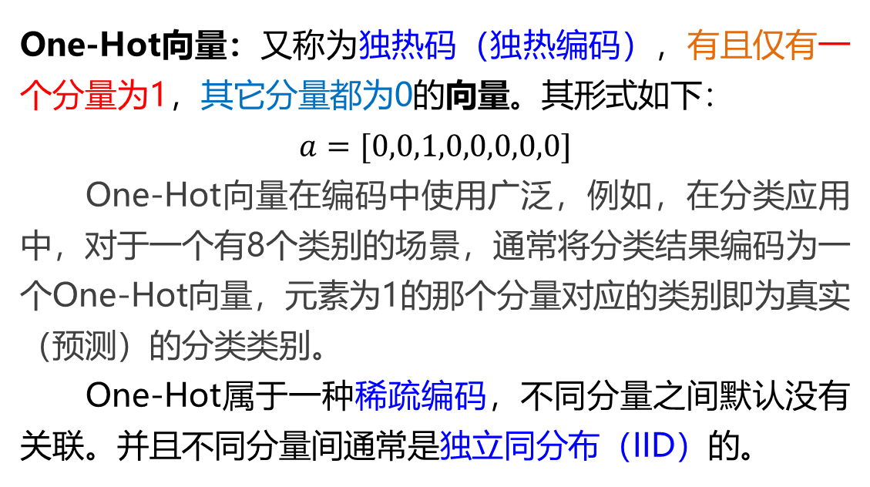
常用的向量
One-hot向量
One-Hot向量：又称为独热码（独热编码），有且仅有一个分量为1，其它分量都为0的向量。其形式如下：
$$a=[0,0,1,0,0,0,0,0]$$
One-Hot向量在编码中使用广泛，例如，在分类应用中，对于一个有8个类别的场景，通常将分类结果编码为一个One-Hot向量，元素为1的那个分量对应的类别即为真实（预测）的分类类别。
One-Hot属于一种稀疏编码，不同分量之间默认没有关联。并且不同分量间通常是独立同分布（IID）的。

Slide 34
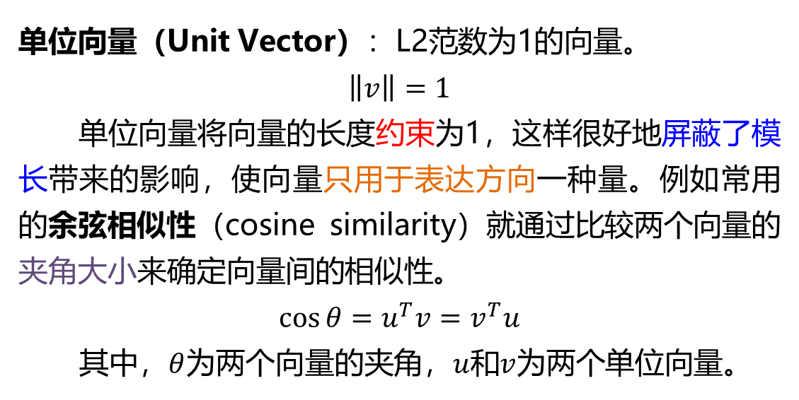
常用的向量
单位向量
单位向量（Unit Vector）：L2范数为1的向量。
$$\left\|v\right\|=1$$
单位向量将向量的长度约束为1，这样很好地屏蔽了模长带来的影响，使向量只用于表达方向一种量。例如常用的余弦相似性（cosine similarity）就通过比较两个向量的夹角大小来确定向量间的相似性。
$$\cos{θ}=u^{T}v=v^{T}u$$
其中，$θ$为两个向量的夹角，$u$和$v$为两个单位向量。

Slide 35
课堂互动三
Link

Slide 36
第02讲 向量的基础知识

